Slide 1
Объектно-ориентированное программирование
Ассистент ВШПИ | Кущенко Александр Евгеньевич

Slide 2

План лекции
Введение
История развития Java
Компиляция и исполнение Java кода
Примитивные типы данных
Операции
Управляющие операторы
Принципы ООП

Slide 3

Версии Java
JDK 1.0 – 23 января 1996
JDK 1.1 – 19 февраля 1997
J2SE 1.2 – 8 декабря 1998
J2SE 1.3 – 8 мая 2000
J2SE 1.4 – 6 февраля 2002
J2SE 1.5 – 30 сентября 2004
Java SE 6 – 11 декабря 2006
Java SE 7 – 28 июля 2011
Java SE 8 – 18 марта 2014 (LTS)
Java SE 9 – 21 сентября 2017
Java SE 10 – 20 марта 2018
Java SE 11 – 25 сентября 2018 (LTS)
Java SE 12 – 19 марта 2019
Java SE 13 – 17 сентября 2019
Java SE 14 – 17 марта 2020
Java SE 15 – 15 сентября 2020

Slide 4
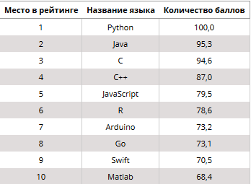
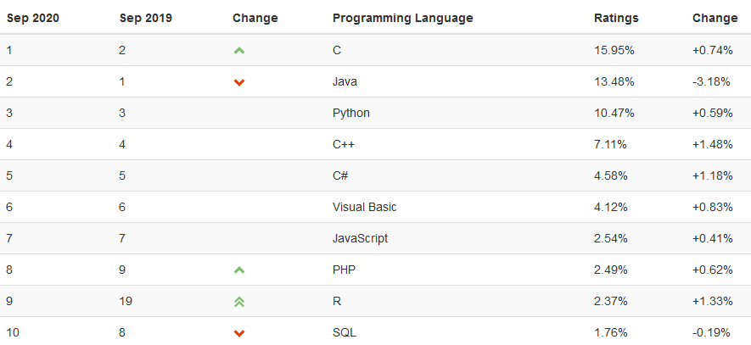
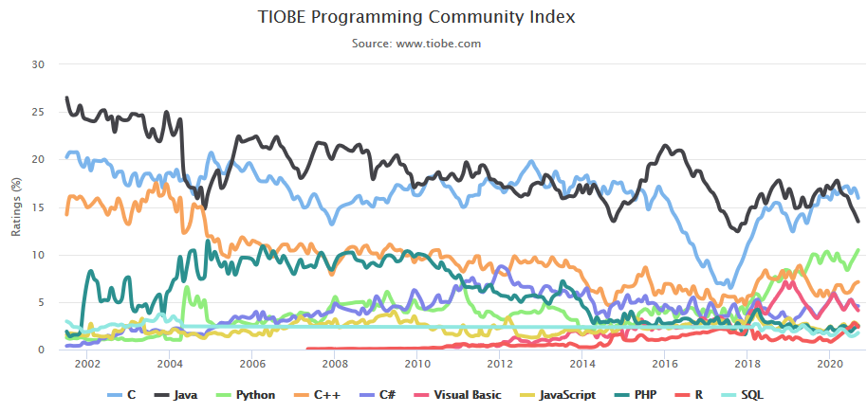
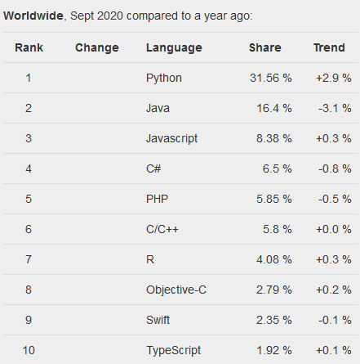
Почему Java?
Рейтинг IEEE
Рейтинг TIOBE
Рейтинг PYPL

Slide 5
JRE и JDK
JDK
Development Tools
JRE
JVM
Library Classes

Slide 6
Исполнение программы
Исходный код
Байт-код JVM
JVM
Процессор
Compile
Runtime
save
Class Loader
Example.java
Byte code verifier
Interpreter
javac
Example.class
Runtime
Hardware

Slide 7
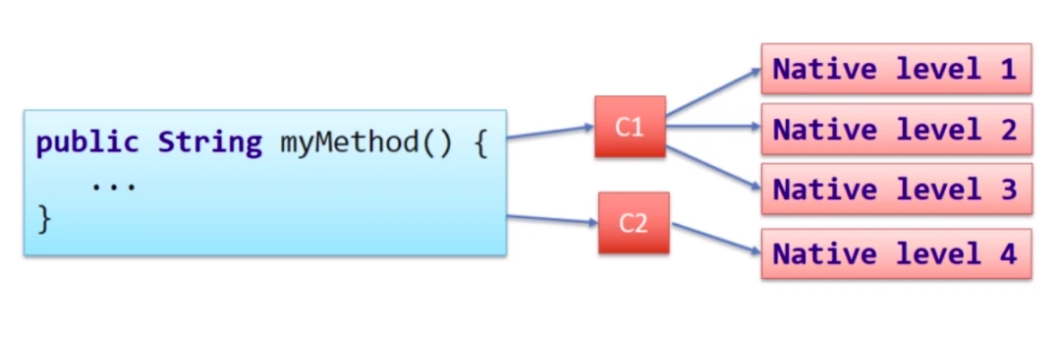
Just-in-time (JIT) компиляция
JIT - преобразует наиболее часто выполняемые участки программы в машинный код и хранит их в памяти.
+ увеличение скорости выполнения
- увеличение потребления памяти

Slide 8
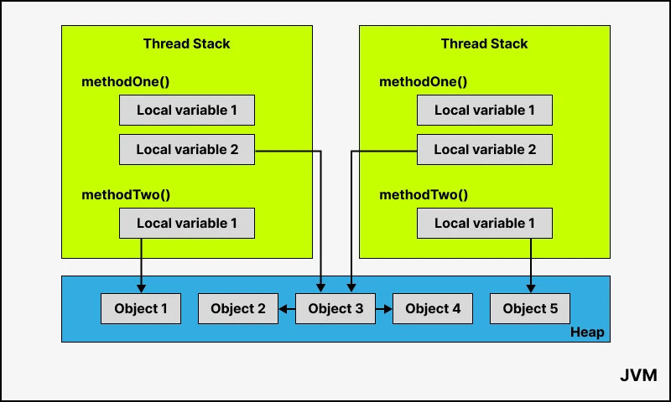
Модель памяти в JAVA

Slide 9



Ключевые особенности Java
простота;
безопасность;
переносимость;
объектная ориентированность;
надежность;
многопоточность;
распределенность;
динамичность.
интерпретируемость;
архитектурная нейтральность;
высокая производительность;

Slide 10



IDE
Intellij IDEA
Eclipse
NetBeans

Slide 11
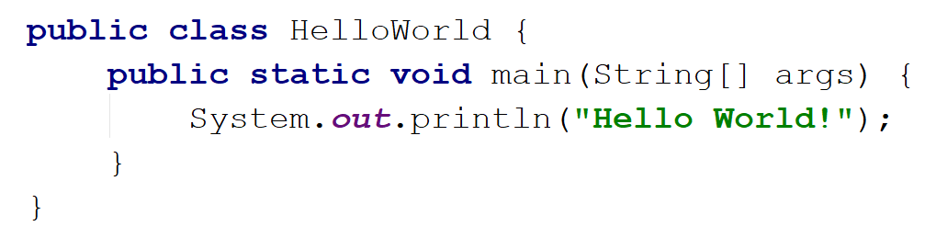
Hello World!
Создаём файл HelloWorld.java
Компилируем
javac HelloWorld.java
Запускаем
java HelloWorld

Slide 12
Правила именования
Пакеты:
инвертированное доменное имя компании
«-» заменяются на «_»
к зарезервированным словам добавляется «_»
если имя начинается с цифры, то перед ней добавляется «_»
Классы:
имя класса соответствует имени файла
с большой буквы, CamelCase
Константы:
БОЛЬШИМИ_БУКВАМИ_С_НИЖНИМ_ПОДЧЁРКИВАНИЕМ
Поля классов:
с маленькой буквы, camelCase
Методы:
с маленькой буквы, camelCase
Локальные переменные:
с маленькой буквы, camelCase
Код:
Code Conventions for the Java TM Programming Language

Slide 13
Примитивные типы данных
Тип | Описание | Значение по умолчанию | Размер
boolean | true/false | false | 1 bit
byte | от -128 до 127 | 0 | 8 bits
char | символ UTF-16 | '\u0000' | 16 bits
short | от -32768 до 32767 | 0 | 16 bits
int | от -2147483648 до 2147483647 | 0 | 32 bits
long | от -9223372036854775808 до 9223372036854775807 | 0L | 64 bits
float | от -1.4e-45f до 3.4e+38f | 0.0f | 32 bits
double | от -4.9e-324 до 1.7e+308 | 0.0d | 64 bits

Slide 14
Операции
Над целочисленными типами:
операторы сравнения (>, <, >=, <=) и равенства (==, !=)
унарные операторы (+, -)
мультипликативные (*, /, %) и аддитивные (+, -) операторы
инкремент (++) и декремент (--) в префиксной и постфиксной формах
знаковые (>>, <<) и без знаковые (>>>) операторы сдвига
побитовые операторы (~, &, ^, |)
условный оператор (? : )
оператор приведения типов

Slide 15
Операции (2)
Над типами с плавающей точкой:
все те же операции, что и с целочисленными, за исключением побитовых операторов и операторов сдвига
Над логическим типом:
операторы равенства (== и !=)
логические операторы (!,&, |, ^)
условные логические операторы (&&, ||)
условный оператор (? : )

Slide 16
Преобразование типов
Расширяющее преобразование
Суживающее преобразование
Тип | Целевые типы
byte | short, int, long, float, double
short | int, long, float, double
char | int, long, float, double
int | long, float, double
long | float, double
float | double
Тип | Целевые типы
short | byte, char
char | byte, short
int | byte, short, char
long | byte, short, int, char
float | byte, short, int, long, char
double | byte, short, int, long, float, char

Slide 17
Явное приведение типов
Оператор приведения типа: (имяТипа)
При приведении большего типа к меньшему старшие биты отбрасываются
При приведении типа с плавающей точкой к целочисленному дробная часть отбрасывается
Слишком большое дробное число при приведении к целому превращается в Integer.MAX_VALUE или Integer.MIN_VALUE
Слишком большой double при приведении к float превращается в Float.POSITIVE_INFINITY или Float.NEGATIVE_INFINITY

Slide 18
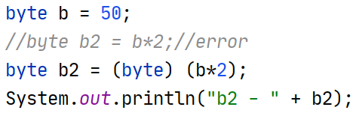
Приведение типов в выражениях
Если одно из чисел double, то в double
Иначе, если одно из чисел float, то в float
Иначе, если одно из чисел long то в long
Иначе оба числе преобразуются в int
Выражения над byte, short, char имеют тип int

Slide 19
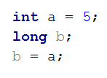
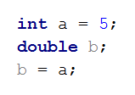
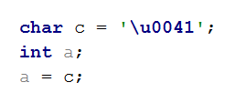
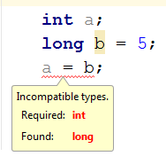

Приведение типов
Автоматическое преобразование
Явное приведение типов

Slide 20
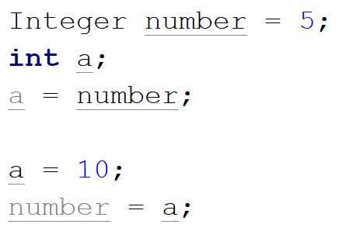
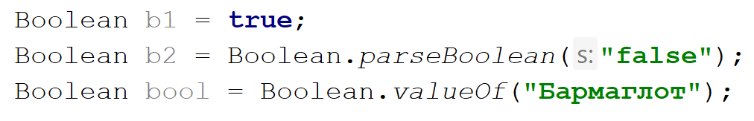
Классы-обёртки
Примитив | Обёртка
boolean | Boolean
byte | Byte
char | Character
short | Short
int | Integer
long | Long
float | Float
double | Double

Slide 21
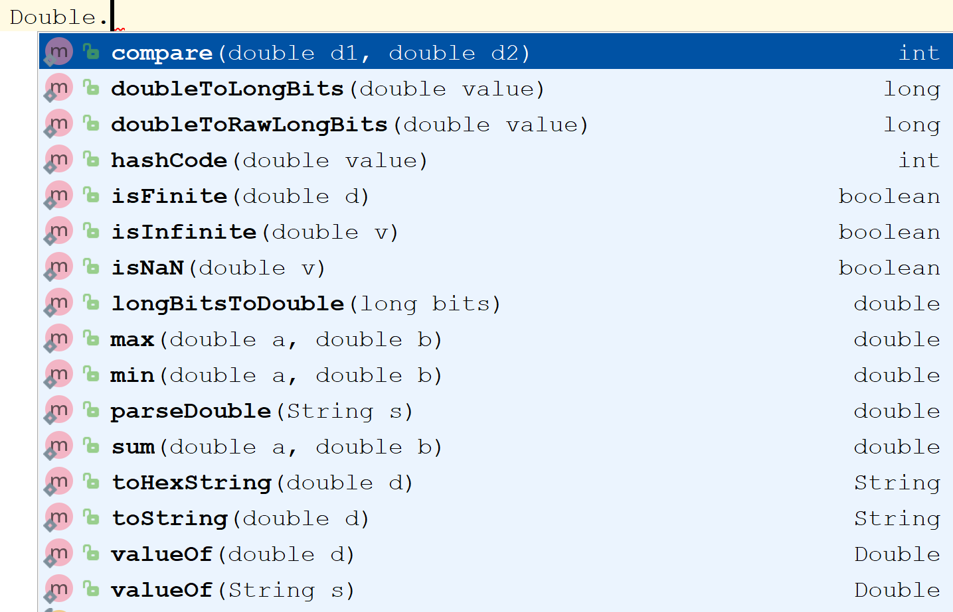
Классы-обёртки (2)

Slide 22
Переменные
Имеют тип, идентификатор и область видимости
Могут быть объявлены в любом месте блока кода
Должны быть объявлены перед использованием
Необходимо инициализировать переменные перед использованием
В именах переменных не могут использоваться символы арифметических и логических операторов, а так же #
Значения по умолчанию автоматически инициализируются только для полей класса

Slide 23
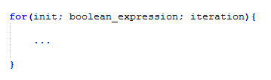
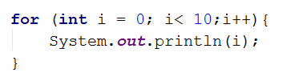
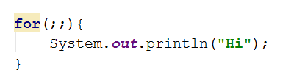
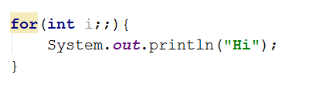
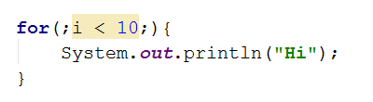
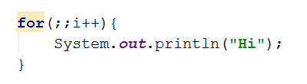
For
init – инициализация счётчика
boolean_expression – логическое выражение
iteration – шаг цикла
любое из выражений можно пропустить
break и continue

Slide 24
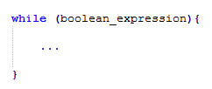

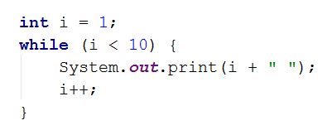
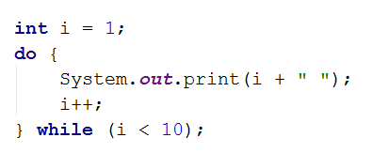
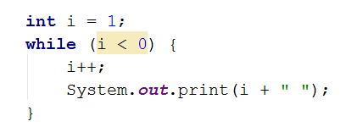
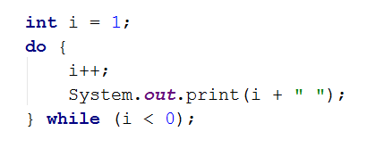
While / Do…While

Slide 25
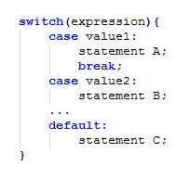
Условные операторы switch…case
можно использовать:
целочисленные переменные
строки
перечисления
значение case должно быть того же типа, что и в switch
оператор break
default-case

Slide 26
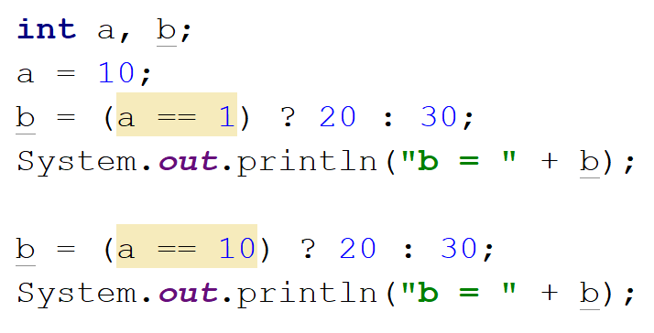
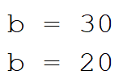
Условные операторы ?:

Slide 27
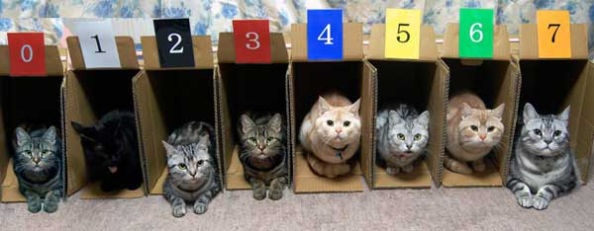
Массивы
Структура данных – расположение данных, которое позволяет их эффективно обрабатывать
Массив – представляет собой индексированную последовательность одного типа

Slide 28
Массивы [2]
Индексы начинаются с 0.
Операция доступа к значению a[i] чрезвычайно эффективна
Присвоение b = a приводит к тому, что a и b ссылаются на один и тот же массив
a
 | a[0] | a[1] | a[2] | a[3] | a[4] | a[5] | a[6] | a[7]

Slide 29
Java Arrays
Операция | Код
Объявление массива | double[] a;
Создание массива заданного размера | a = new double[1000];
Получение элемента по индексу | a [i] = b [j] + c [k]
Получение размера массива | a.lenght;

Slide 30
Инициализация
Операция | Код
Для числовых типов инициализация по умолчанию равна 0 | a = new double[1000];
Объявление, создание и инициализация в одной инструкции | double[] a = new double[1000];
Инициализация литералами | double[] a = {7, 3.5, 0.08};

Slide 31
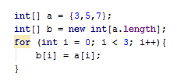


Копирование массивов
Для копирования массива создайте новый, затем скопируйте значения
a
 | 3 | 5 | 7
b
 | 3 | 5 | 7

Slide 32




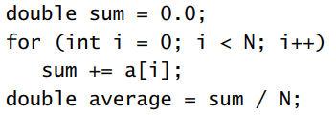

Примеры операций

Slide 33
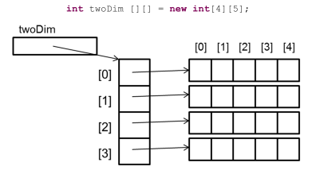

Двумерные массивы
На самом деле, двумерных массивов в Java нет :)
Но есть массивы массивов
Первый индекс указывает на порядковый номер массива, второй – на номер элемента в нём.

Slide 34
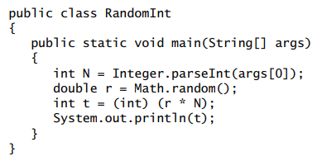
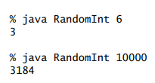
Аргументы командной строки
Строки, которые идут после имени программы, доступны как элементы строкового массива args[]
Приведение строк к другим типам данных может быть произведено за счёт стандартных методов

Slide 35
Объектно-ориентируемое программирование (ООП)
Программа
Две парадигмы:
Модель ориентируемая на процессы
Объектно-ориентированная модель
Код
Данные

Slide 36

Принципы ООП
Инкапсуляция
Наследование
Полиморфизм
Абстрагирование

Slide 37
Инкапсуляция
Инкапсуляция – механизм, который объединяет данные и код, манипулирующий этими данными, а также защищает и то, и другое от внешнего вмешательства или неправильного использования
Object
Interaction interface
Public Methods
Private Data
Private Methods

Slide 38
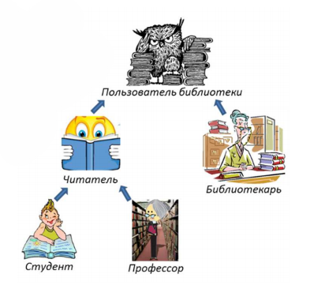
Наследование
Наследование – это процесс, посредством которого, один объект может наследовать свойства другого объекта и добавлять к ним черты, свойственные только для него
Наследование бывает двух видов:
Одиночное – один предок
Множественное – любое количество предков

Slide 39
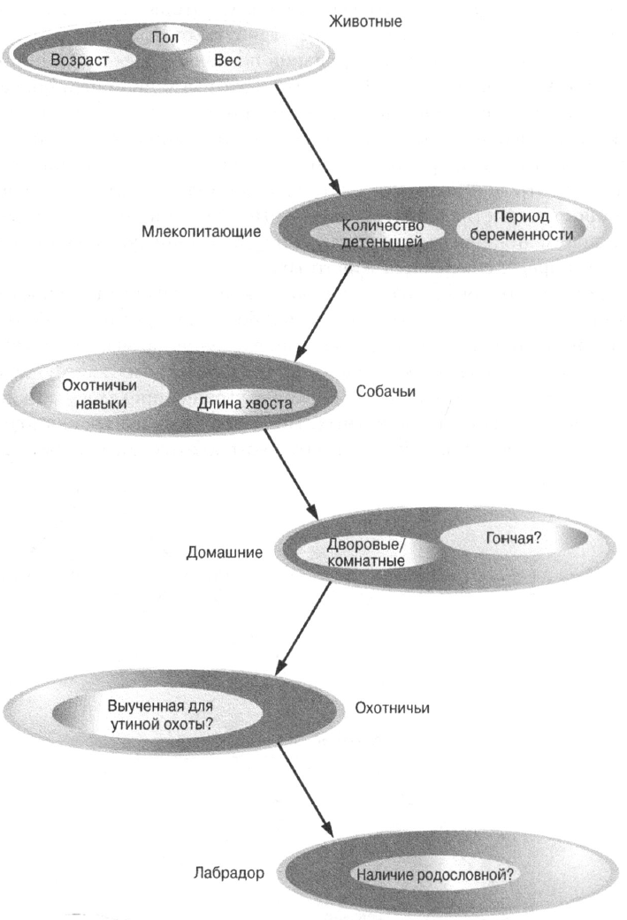
Наследование[2]

Slide 40
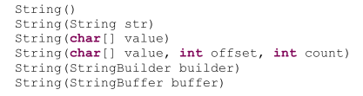
Полиморфизм
Полиморфизм – это свойство, которое позволяет одно и тоже имя использовать для решения двух и более схожих, но технически разных задач
Figure
Circle
draw()
Line
Box

Slide 41
Спасибо за внимание!

